Slide 1

第十讲 排序（下）
浙江大学 陈 越

Slide 2
10.1 快速排序

Slide 3
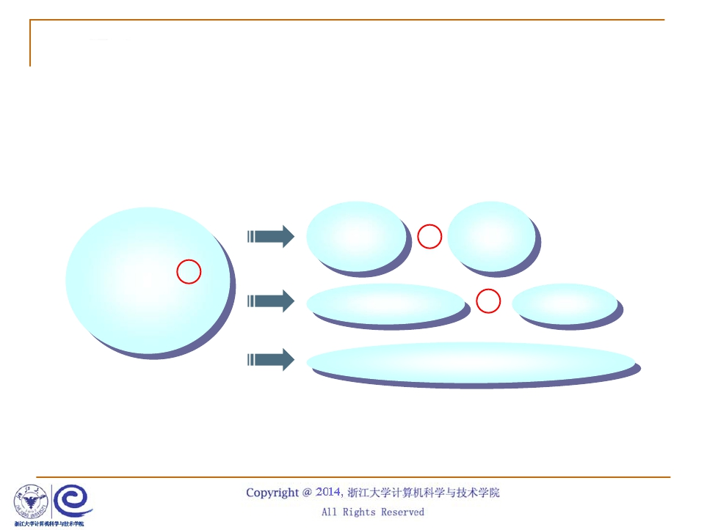
算法概述
■
分而治之
13 43
31 57 26 65
00
13 26 31 43 57
13 43
81
92 75
65
31 57 26
81
13 81
92 43 65
31 57 26
75 00
92 75
13 81
92 43 65
31 57 26
00 13 26 31 43 57
75 81 92
75 81 92
13 26 31 43 57 65 75 81 92

Slide 4
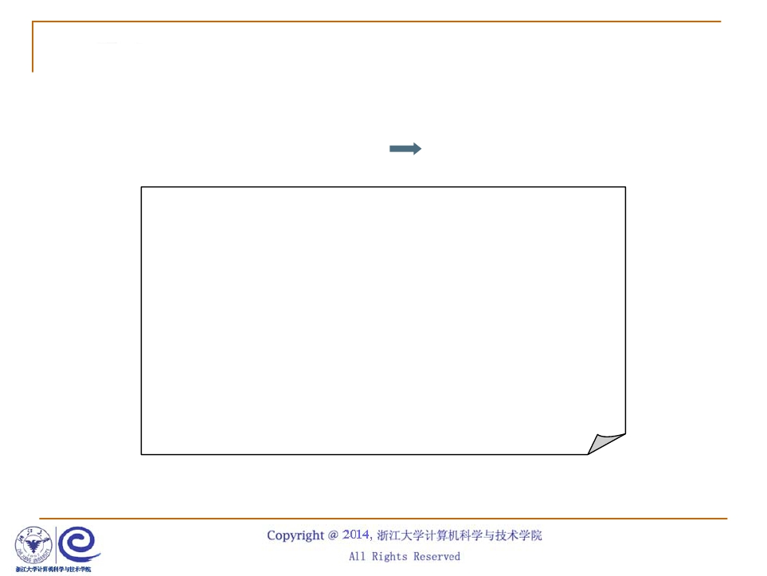
算法概述
什么是快速排序算法的最好情况？
分而治之
每次正好中分
T(N) = O( NlogN )
■
void Quicksort( ElementType A[], int N )
{
if ( N < 2 )
return;
pivot = 从A[]中选一个主元;
将S = { A[] \ pivot } 分成2个独立子集:
A1={ a∈S | a ≤ pivot } 和
A2={ a∈S | a ≥ pivot };
A[] = Quicksort(A1,N1)∪
{pivot}∪
Quicksort(A2,N2);
}

Slide 5
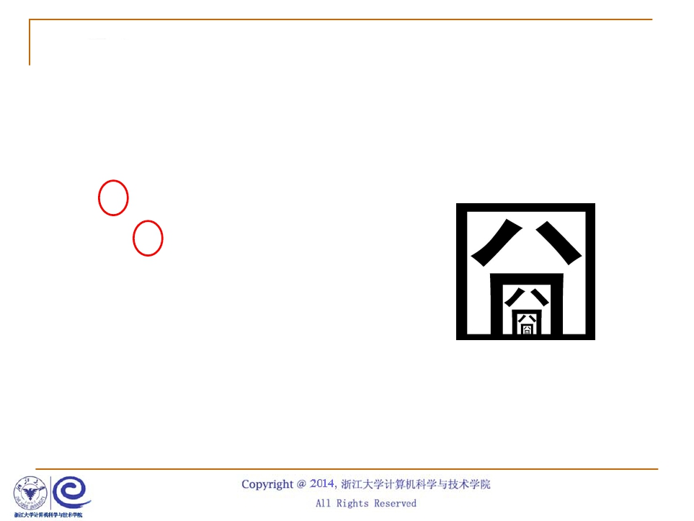
选主元
■
令 pivot = A[0]？
1 2 3 4 5 6 …… N-1 N
2 3 4 5 6 …… N-1 N
3 4 5 6 …… N-1 N
T ( N ) = O( N ) + T ( N – 1 )
= O( N ) + O ( N – 1 ) + T( N – 2 )
= O( N ) + O ( N – 1 ) + … + O( 1 )
= O( N2 )

Slide 6
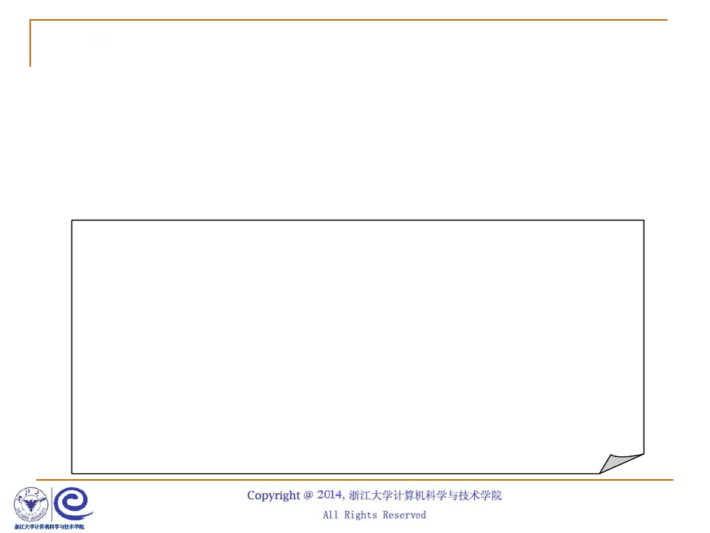
选主元
■
■
随机取 pivot？rand()函数不便宜啊！
取头、中、尾的中位数
❑
❑
例如 8、12、3的中位数就是8
测试一下pivot不同的取法对运行速度有多大影响？
ElementType Median3( ElementType A[], int Left, int Right )
{
int
Center = ( Left + Right ) / 2;
if ( A[ Left ] > A[ Center ] )
Swap( &A[ Left ], &A[ Center ] );
if ( A[ Left ] > A[ Right ] )
Swap( &A[ Left ], &A[ Right ] );
if ( A[ Center ] > A[ Right ] )
Swap( &A[ Center ], &A[ Right ] );
/* A[ Left ] <= A[ Center ] <= A[ Right ] */
Swap( &A[ Center ], &A[ Right-1 ] ); /* 将pivot藏到右边 */
/* 只需要考虑 A[ Left+1 ] … A[ Right–2 ] */
return
A[ Right-1 ];
/* 返回 pivot */
}

Slide 7
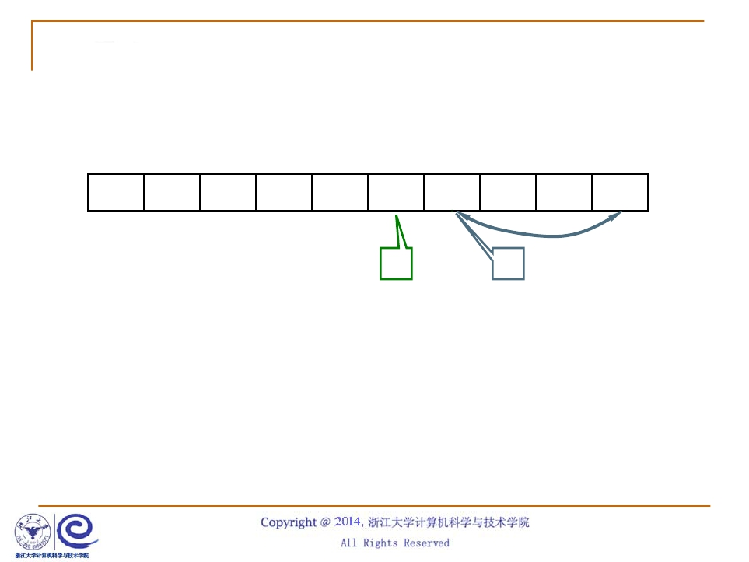
子集划分
>
<
<
>
<
<
<
<
>
8 2
1
4
9 5
0
3
5 9 6
2 8
7
6 9
i j
j
j i
j
■
如果有元素正好等于pivot怎么办？
✓
❑
❑
停下来交换？
不理它，继续移动指针？

Slide 8

小规模数据的处理
■
快速排序的问题
❑
❑
用递归……
对小规模的数据（例如N不到100）可能还不如插
入排序快
■
解决方案
❑
❑
当递归的数据规模充分小，则停止递归，直接调用
简单排序（例如插入排序）
在程序中定义一个Cutoff的阈值 —— 课后去实践
一下，比较不同的Cutoff对效率的影响

Slide 9
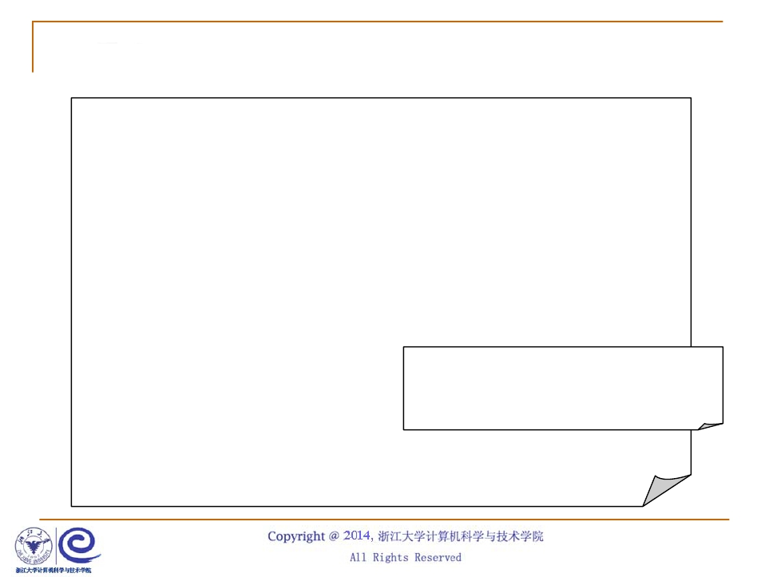
算法实现
void Quicksort( ElementType A[], int Left, int Right )
{
if ( Cutoff <= Right-Left ) {
Pivot = Median3( A, Left, Right );
i = Left; j = Right – 1;
for( ; ; ) {
while ( A[ ++i ] < Pivot ) { }
while ( A[ ––j ] > Pivot ) { }
if ( i < j )
Swap( &A[i], &A[j] );
else break;
}
Swap( &A[i], &A[ Right-1 ] );
Quicksort( A, Left, i-1 );
Quicksort( A, i+1, Right );
void Quick_Sort(ElementType A[],int N)
{
Quicksort( A, 0, N-1 );
}
}
else
Insertion_Sort( A+Left, Right-Left+1 );
}

